Slide 1
Опытно-экспериментальная деятельность
с детьми младшего дошкольного возраста
Воспитатель:
Оревина Ирина Михайловна

Slide 2
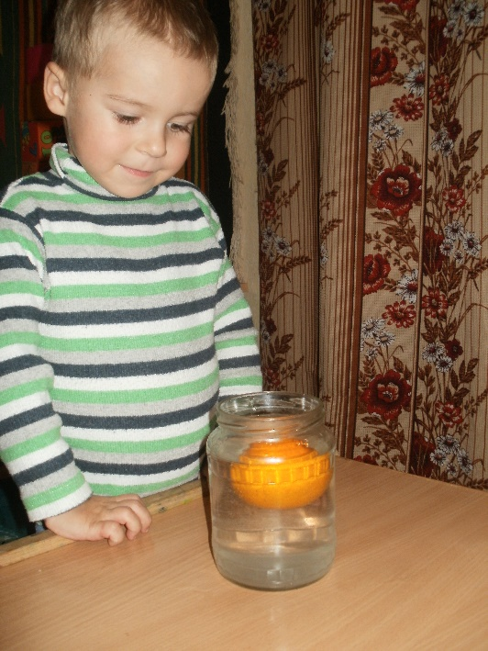
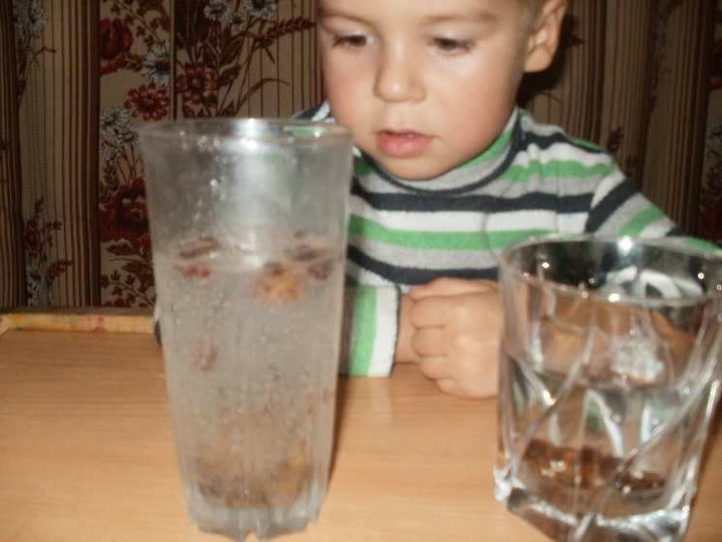
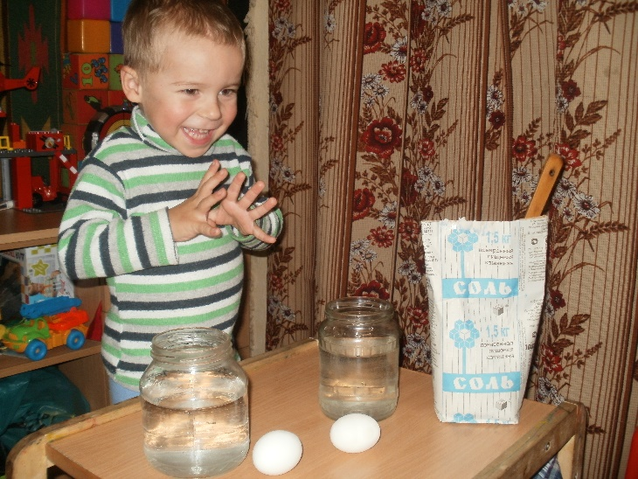
«Организация детского экспериментирования в домашних условиях"

Slide 3
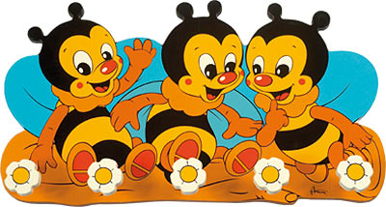
Исследовательская деятельность
детей может стать одним из условий
развития детской любознательности,
а в конечном итоге познавательных
интересов ребёнка.

Slide 4
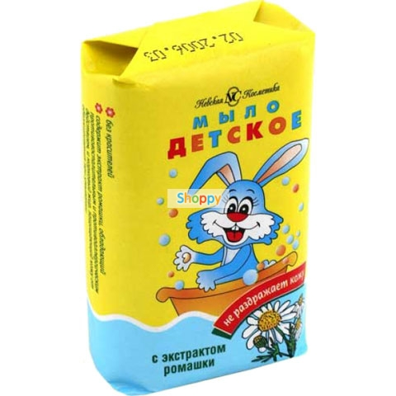
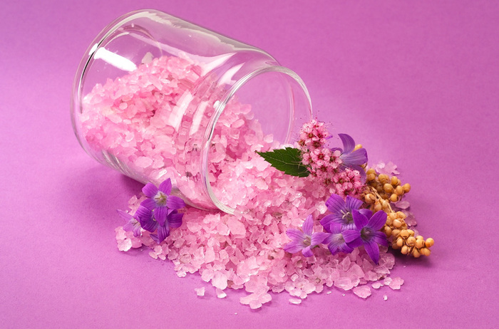
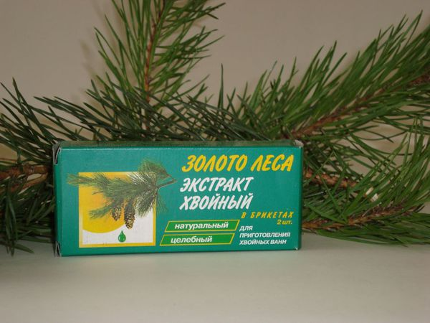
Что быстрее растворится:
- морская соль
- пена для ванны
- хвойный экстракт
- кусочки мыла и т.п.

Slide 5
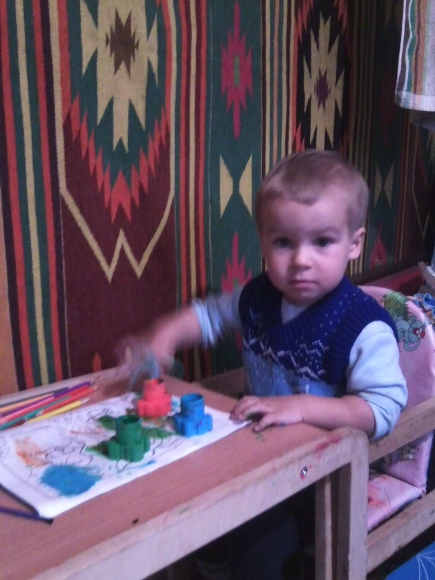
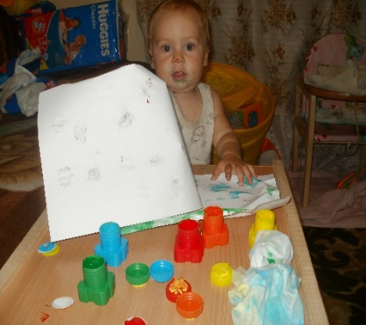
Эксперимент можно провести во время любой деятельности.
Например, ребёнок рисует. У него кончилась зелёная краска. Предложите ему попробовать сделать эту краску самому. Посмотрите, как он будет действовать, что будет делать. Не вмешивайтесь и не подсказывайте. Догадается ли он, что надо смешать синюю и желтую краску? Если у него ничего не получиться, подскажите, что надо смешать две краски. Путём проб и ошибок ребёнок найдёт верное решение.

Slide 6
Правила при проведении эксперементов:
1.Установите цель эксперимента (для чего мы проводим опыт)
2.Подберите материалы (список всего необходимого для проведения опыта)
3.Обсудите процесс (поэтапные инструкции по проведению эксперимента)
4.Подведите итоги (точное описание ожидаемого результата)
5.Объясните почему? Доступными для ребёнка словами.
Помните! При проведении эксперимента главное – безопасность вас и вашего ребёнка.

Slide 7
1. «Вода и ее свойства»
Обращаем внимание на:
1.Выявление свойства воды (прозрачная, без запаха, льется, имеет вес, принимает форму сосуда, в который она налита). Опыты.
2. Что растворяется в воде? Показать растворимость и нерастворимость в воде различных веществ Мука, сахарный песок, речной песок, краситель, стиральный порошок, стаканы с чистой водой, ложки, палочки, подносы, картинки с представленных веществ. Опыты..
2. Замерзшая вода. Выявить, что лед – твердое вещество, плавает, тает, состоит их воды. Кусочки льда, холодная вода, тарелочки, картинки с изображением айсберга. Опыты. Игра «играем с льдинками».

Slide 8
Проведите эксперимент «водоплавающее яйцо»
ВОДОПЛАВАЮЩЕЕ» ЯЙЦО.
Возьмите две литровые банки с водой. В одну банку добавьте 2 ст. ложки соли и хорошо размешайте. Погрузите одно яйцо в банку с пресной водой, другое — с соленой. Почему в пресной воде яйцо тонет, а в соленой — поднимается на поверхность? Вопрос будет очевидным. Ответ постарайтесь сделать если не очевидным, то убедительным. Расскажите ребенку, что вода, хоть и жидкость, но тоже имеет свою плотность. Вспомните про консистенцию киселя или растворенного желатина, когда плотность можно наблюдать. А как ее почувствовать? Если вы были на море, то наверняка ребенок ощутил, как хорошо его «держит» вода. Объясните, что у соленой воды «крепче руки».

Slide 9
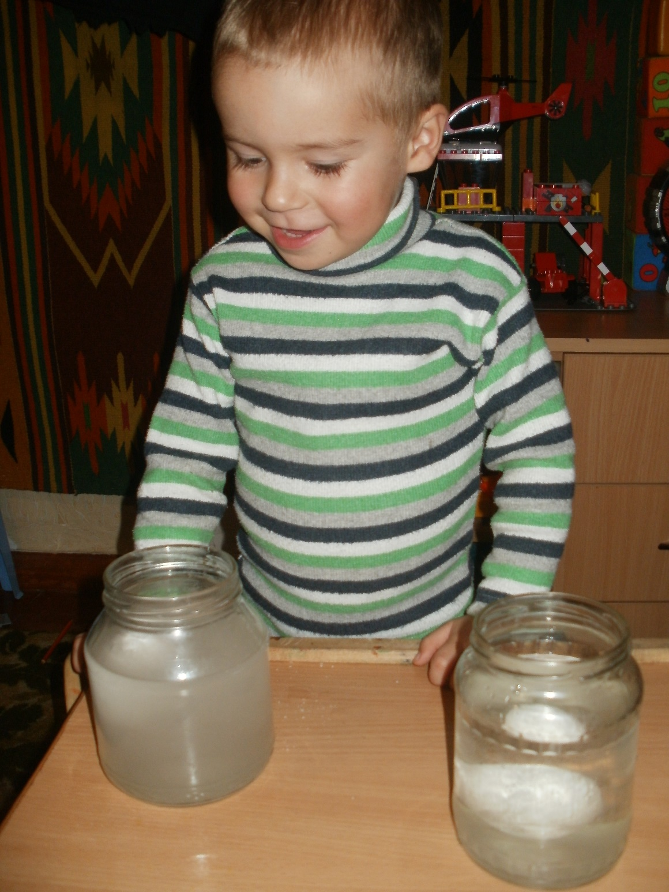
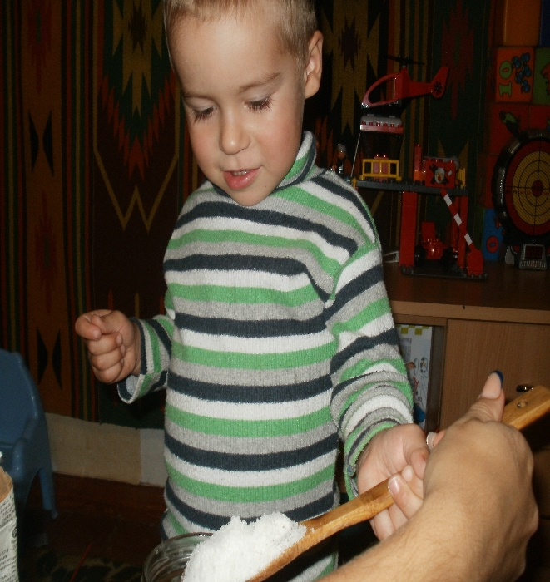
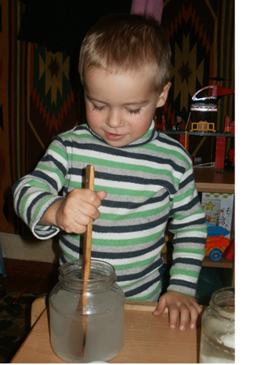

Slide 10
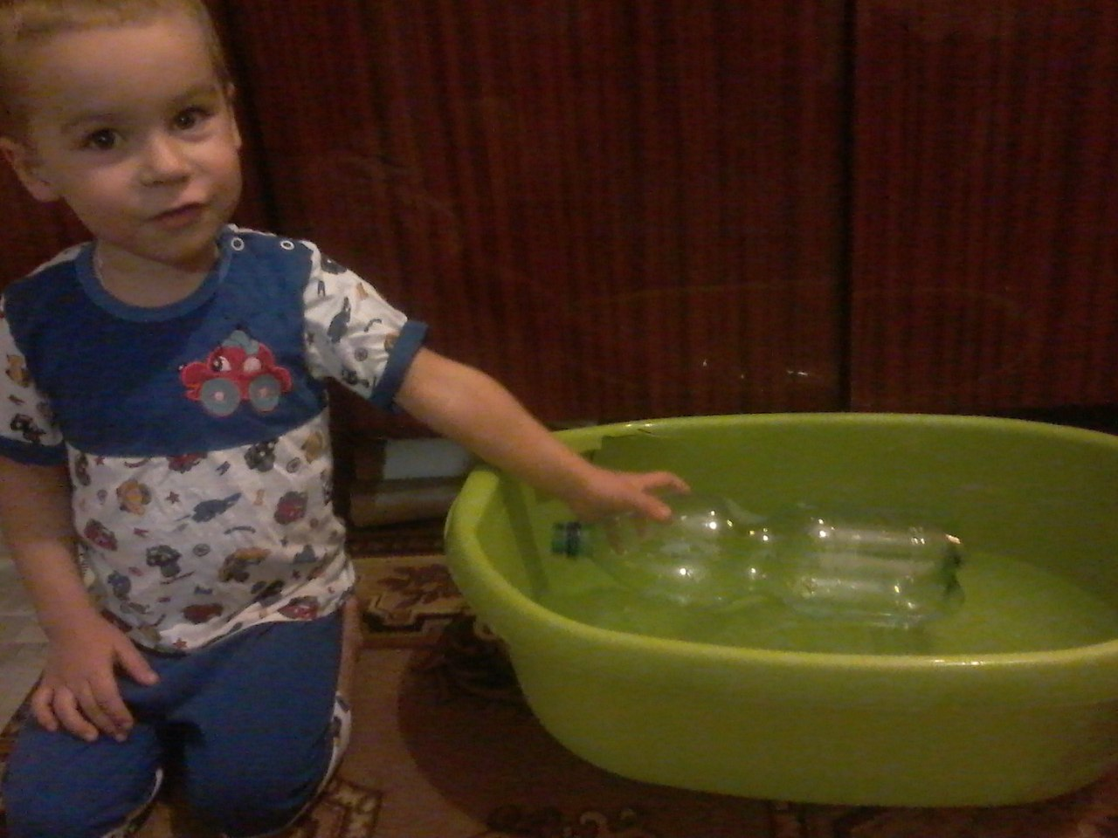
2.«Почувствуй воздух».
Воздуха мы не видим, но он везде окружает нас.
Как вы думаете, есть ли в пустой бутылке воздух? Как мы можем это проверить? Пустую прозрачную бутылку опускают в таз с водой так, чтобы она начала заполняться. Что происходит? Почему из горлышка выходят пузырьки? Это вода вытесняет воздух из бутылки. Большинство предметов, которые выглядят пустыми, на самом деле заполнены воздухом.

Slide 12
Пустой стакан?
Оборудование: стакан, банка с водой
Перевернуть стакан вверх дном и медленно опустить его в банку. Обратить внимание детей на то, что стакан нужно держать очень ровно. Что получается? Попадает ли вода в стакан? Почему нет?
Вывод: в стакане есть воздух, он не пускает туда воду.

Slide 13
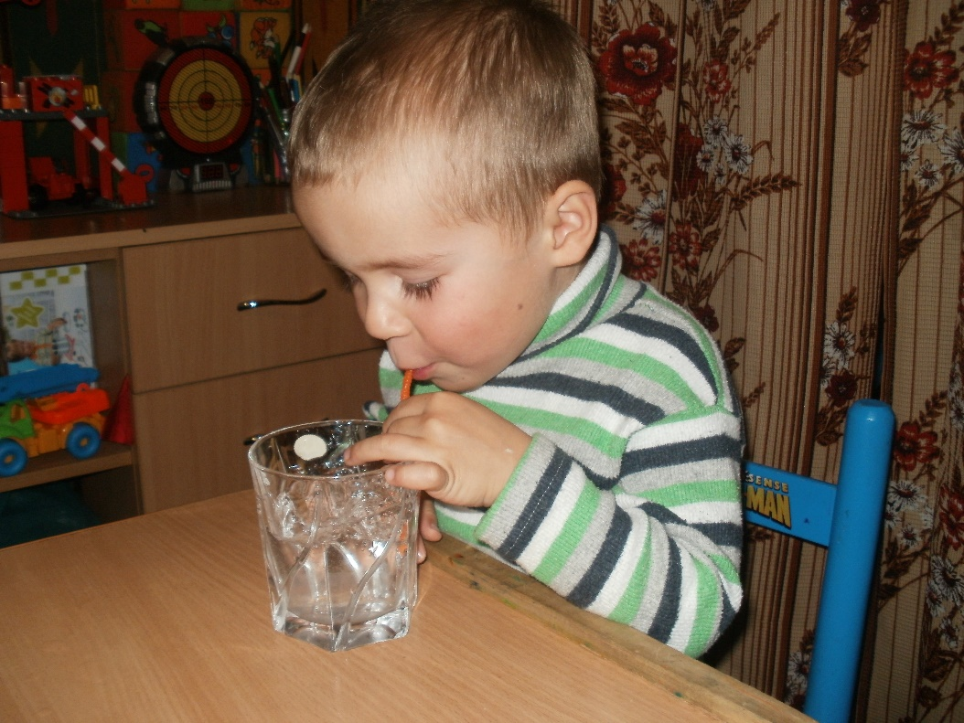
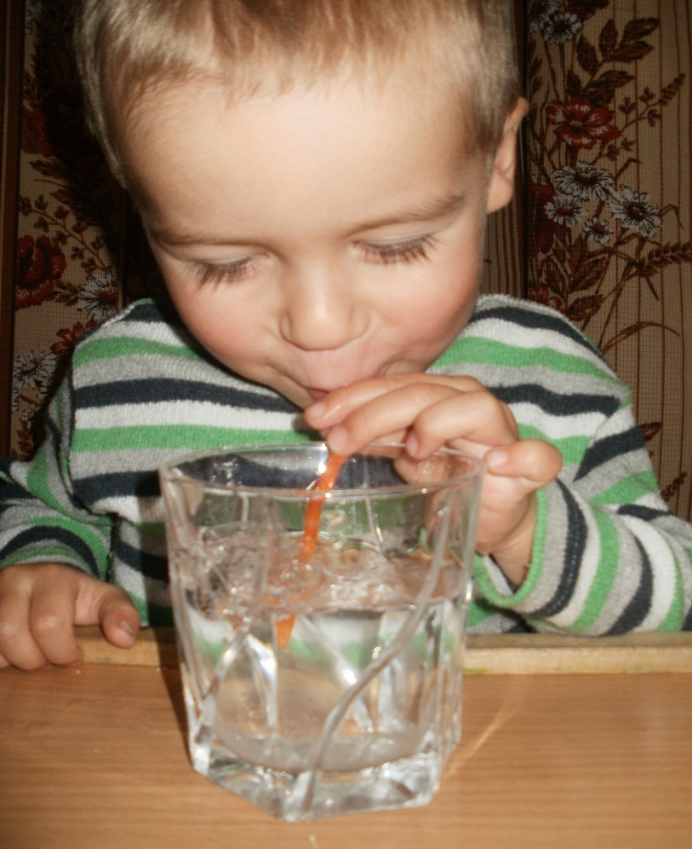
Буря в стакане воды
Оборудование: стакан с водой, соломинка
Детям предлагается опустить в стакан с водой соломинку и дуть в неё. Что получается?

Slide 14
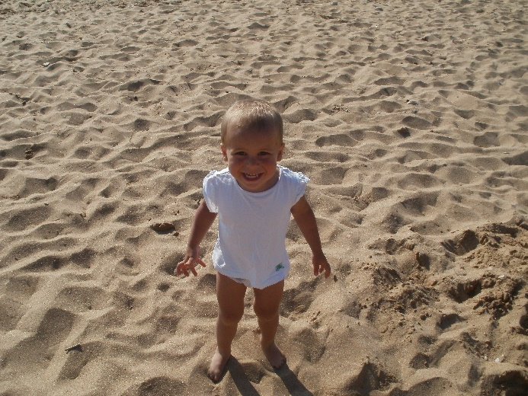
3. «Песочная страна»
Игры с песком
Давайте познакомим наших детей с основными свойствами сухого и мокрого песка. Предлагаю вам множество разнообразных игр, связанных с этими материалами. Предложив ребенку сыграть в эти игры, вы наверняка услышите восторженное согласие.
Изучаем свойства песка и «печем куличи»
Любому ребенку игра с песком доставляет большое удовольствие. Обратите внимание ребенка на то, что песок может быть сухим и влажным.
Детям постарше для исследования песка можно дать лупу. Насыпав немного песка на белый лист бумаги, вместе с ребенком внимательно рассмотрите песчинки под лупой. Обратите внимание ребенка на то, что они разной формы и размера. Рассказать, как образуется песок. Песчинки — это крохотные камушки, которые получаются от трения и ударов друг о друга больших камней.

